Slide 1


Slide 2
Présentation
Choix de technologie :
Application Web
Projets en groupe
Profil complet
Modèle : API + Front
Symfony : API Platform, Easy Admin
React : Front, axios, redux, react-router-dom
Tailwind : CSS
Base de données MySql

Slide 3
Symfony
React
Base SQL
View
API
Axios+Redux

Slide 4
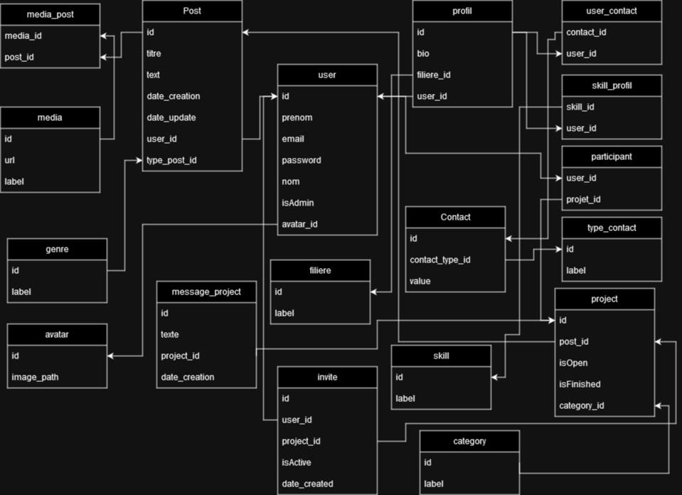

Slide 5
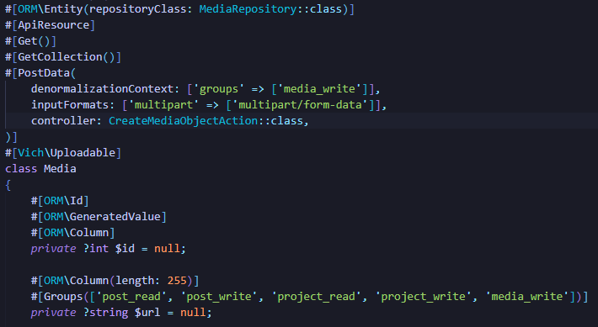
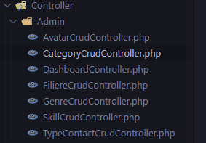
Exemple d’utilisation EasyAdmin et ApiPlatform

Slide 6
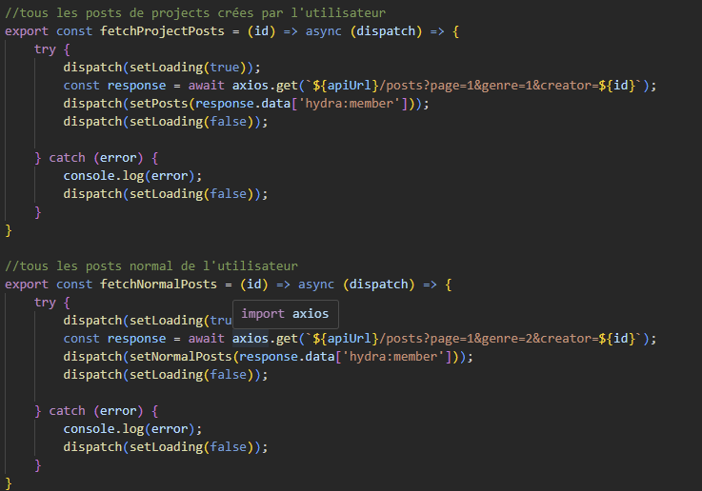
Exemple d’utilisation Redux / Axios

Slide 7
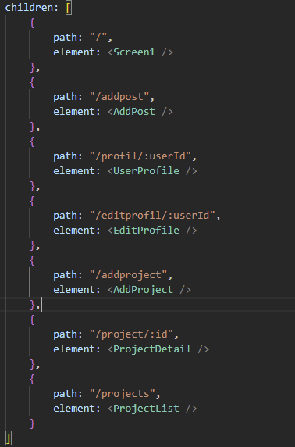
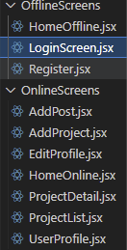
Router - React-Router-Dom
Le router permet de diviser le site en plusieurs parties et de bien structurer les pages.

Slide 8
Expérience utilisateur
Titre, contenu, image
Créer post
Se connecter
Dashboard/
Accueil
Titre, contenu, filières voulus, compétences voulues, catégorie du projet, image
Créer projet
S’inscrire
Projets en cours : créés et participés.
Invitations
Modifier profil
bio, filière, compétences, contacts, avatar
Consulter profil
Titre, contenu, image, créateur, status, compétences, filières, participants, invitation, messages
Infos profil + projets + posts
Liste de tous les projets
Détail d’un projet
créateur, titre, image, status, invitation

